Slide 1

4.2.2
圆与圆的位置关系

Slide 2


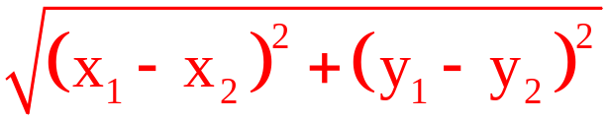
【自主预习】
1.用几何法判定圆与圆的位置关系
已知两圆C₁:(x-x₁)²+(y-y₁)²=r₁²,
C₂:(x-x₂)²+(y-y₂)²=r₂²,
则圆心距d=C₁C₂=__________________.

Slide 3
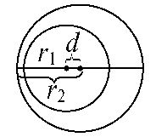
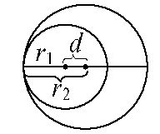
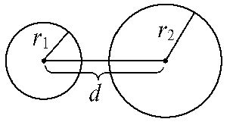
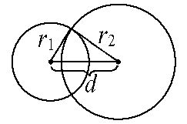
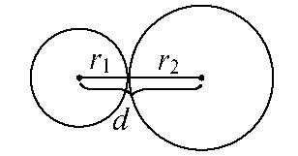
则两圆C₁, C₂有以下位置关系:
位置 关系 | 外离 | 内含 | 相交 | 内切 | 外切
圆心距 与半径 的关系 | _______ | ___ _______ | ________ _______ | ___ _______ | _______
图示
|r₁-r₂|<
d<
d=
d>r₁+r₂
d=r₁+r₂
|r₁-r₂|
d<r₁+r₂
|r₁-r₂|

Slide 4
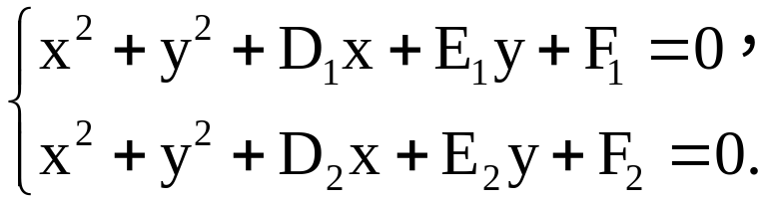
2.用代数法判定圆与圆的位置关系
已知两圆:C₁:x²+y²+D₁x+E₁y+F₁=0,
C₂:x²+y²+D₂x+E₂y+F₂=0,
将方程联立

Slide 5
消去y(或x)得到关于x(或y)的一元二次方程,
则(1)判别式Δ>0时, C₁与C₂相交.
(2)判别式Δ=0时, C₁与C₂外切或内切.
(3)判别式Δ<0时, C₁与C₂外离或内含.

Slide 6
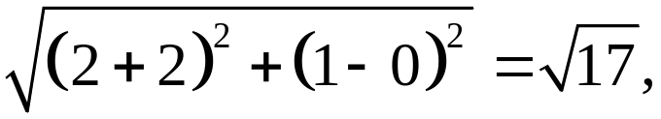

【即时小测】
1.圆(x+2)²+y²=4与圆(x-2)²+(y-1)²=9的位置关系
为 ( )
A.内切 B.相交 C.外切 D.外离
【解析】选B.因为两圆的圆心距为
又因为3-2< <3+2, 所以两圆相交.

Slide 7

2.已知圆M:(x-5)²+(y-3)²=9, 圆N:x²+y²-4x+2y-9=0, 则两圆圆心的距离等于 ( )
A.25 B.10 C.2 D.5

Slide 8
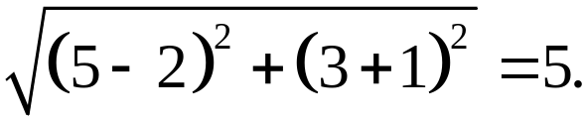
【解析】选D.圆M:(x-5)²+(y-3)²=9的圆心坐标为(5, 3),
圆N:x²+y²-4x+2y-9=0的圆心坐标为(2, -1),
则两圆圆心的距离等于

Slide 9
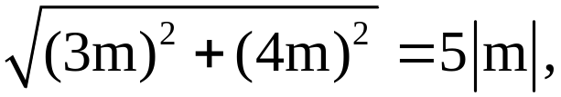
3.设m≠0, 则圆x²+y²-2mx+2my-2m²=0与圆x²+y²-8mx-
6my+16m²=0的位置关系是________.
【解析】两圆的方程变为(x-m)²+(y+m)²=4m²,
(x-4m)²+(y-3m)²=9m², 圆心距为
半径和为5|m|, 故两圆外切.
答案:外切

Slide 10
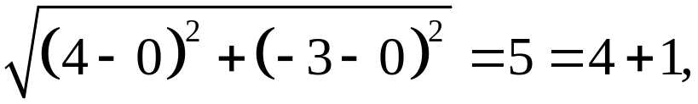
4.两圆x²+y²=1和x²+y²-8x+6y+9=0的位置关系是______.
【解析】圆x²+y²-8x+6y+9=0的圆心为(4, -3), 半径为4,
而圆x²+y²=1的半径为1, 两圆心之间的距离为d=
故两圆相外切.
答案:外切

Slide 11
【知识探究】
探究点1 圆与圆的位置关系
1.当两个不重合的圆的圆心距等于零时两圆位置关系如何?
提示:当两个不重合的圆的圆心距为零时, 两个圆内含且为同心圆.

Slide 12
2.当两圆仅有一个公共点时, 此时两圆有怎样的位置关系?
提示:此时两圆外切或内切.

Slide 13
【归纳总结】
1.对圆与圆的位置关系的两点说明
(1)根据圆心距与圆的半径之和或之差的绝对值的大小关系判断, 两个圆的位置关系分为外离、外切、相交、内切和内含五种位置关系.

Slide 14
(2)圆与圆的公共点个数:当两圆外离或内含时, 两圆无公共点;当两圆内切或外切时, 两圆仅有一个公共点;当两圆相交时, 两圆有两个公共点.

Slide 15
2.判断两圆位置关系的两种方法
(1)几何法:主要利用圆心距d与两圆半径之和或之差的绝对值之间的关系.
(2)代数法:将两圆的方程联立解方程组, 若方程组有两解, 则两圆相交;若方程组只有一解, 则两圆外切或内切;若方程组没有实数解, 则两圆内含或外离.

Slide 16
特别提醒:在用几何法判定两圆内含时, 要特别注意两圆的圆心距应满足的条件.

Slide 17
探究点2 与两圆相切、相交有关的问题
1.处理两圆相切问题, 首先必须准确把握的问题是什么?
提示:首先必须准确把握两圆是内切还是外切.
2.由两圆方程作差求公共弦方程时应注意什么?
提示:由两圆方程作差求公共弦方程时, 应注意两圆方程中二次项系数必须相等, 否则得不出公共弦方程.

Slide 18
【归纳总结】
两圆的公切线与两圆的位置关系
(1)两圆外离, 有两条外公切线, 两条内公切线.
(2)两圆外切, 连心线过切点, 有两条外公切线, 一条内公切线.

Slide 19
(3)两圆相交, 连心线垂直平分公共弦, 有两条外公切线.
(4)两圆内切, 连心线过切点, 只有一条公切线.
(5)两圆内含, 无公切线.
易错警示:在处理两圆相切问题时, 易出现不讨论两圆是内切还是外切的错误.

Slide 20
类型一 两圆位置关系的判定
【典例】1.圆x²+y²-2x=0与圆x²+y²+4y=0的位置关系
是 ( )
A.外离 B.外切 C.相交 D.内切

Slide 21
2.(2016·雅安高一检测)已知圆C₁:x²+y²-2ax-2y+a²-15=0, 圆C₂:x²+y²-4ax-2y+4a²=0(a>0).试求a为何值时, 两圆C₁, C₂:
①相切;②相交;③外离;④内含.

Slide 22
【解题探究】1.典例1中两圆的圆心坐标以及半径是多少?
提示:圆x²+y²-2x=0的圆心坐标为(1, 0), 半径为1;圆x²+y²+4y=0的圆心坐标为(0, -2), 半径为2.

Slide 23
2.典例2中解决与两圆位置关系有关的问题时圆的方程应如何处理?
提示:要把圆的方程化为标准形式, 找到圆心坐标与半径的大小.

Slide 24
【解析】1.选C.圆x²+y²-2x=0的圆心坐标为(1, 0),
半径为1;圆x²+y²+4y=0的圆心坐标为(0, -2), 半径为
2.因为圆心距为 , 且2-1< <1+2, 所以两圆相交.

Slide 25
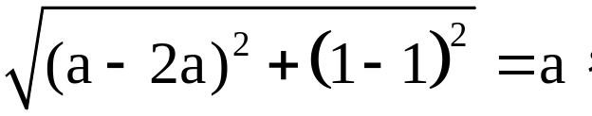
2.对圆C₁, C₂的方程, 经配方后可得:C₁:(x-a)²+
(y-1)²=16,
C₂:(x-2a)²+(y-1)²=1, 所以圆心C₁(a, 1), r₁=4,
C₂(2a, 1), r₂=1,
所以|C₁C₂|=

Slide 26
①当|C₁C₂|=r₁+r₂=5, 即a=5时, 两圆外切.当|C₁C₂|=r₁-r₂=3, 即a=3时, 两圆内切.
②当3<|C₁C₂|<5, 即3<a<5时, 两圆相交.
③当|C₁C₂|>5即a>5时, 两圆外离.
④当|C₁C₂|<3即0<a<3时, 两圆内含.

Slide 27
【方法技巧】判断两圆位置关系的步骤
(1)将圆的方程化为标准方程, 写出圆心和半径.
(2)计算两圆圆心的距离d.
(3)通过d, r₁+r₂, |r₁-r₂|的关系来判断两圆位置关系或求参数范围.
特别提醒:在判断两圆相交时要特别注意两圆心距应满足的条件.

Slide 28
【变式训练】1.(2016·长沙高一检测)两圆x²+y²=r², (x-3)²+(y+4)²=4外切, 则正实数r的值为 ( )
A.1 B.2 C.3 D.4
【解析】选C.两圆心的距离d=5, 由题意, 得r+2=5, 所以r=3.

Slide 29

2.(2016·山东高考)已知圆M：x²+y²-2ay=0(a>0)截
直线x+y=0所得线段的长度是2 ，则圆M与圆N：
(x-1)²+(y-1)²=1的位置关系是( )
A.内切 B.相交 C.外切 D.相离

Slide 30


【解析】选B.圆M：x²+y²-2ay=0(a>0)可化为：x²+(y-
a)²=a²，由题意，d= ，所以有，a²= +2，解得
a=2.所以圆M：x²+(y-2)²=2²，圆心距= ，半径和
=3，半径差=1，所以二者相交.

Slide 31
类型二 两圆相交的问题
【典例】1.已知两圆x²+y²=10和(x-1)²+(y-3)²=20相交于A, B两点, 则直线AB的方程是_________.
2.两圆相交于两点A(1, 3)和B(m, -1), 两圆圆心都在直线x-y+c=0上, 则m+c的值为____________.

Slide 32

3.求圆C₁:x²+y²=1与圆C₂:x²+y²-2x-2y+1=0的公共弦所
在直线被圆C₃:(x-1)²+(y-1)²= 所截得的弦长.

Slide 33
【解题探究】1.典例1中公共弦所在的直线方程与两圆的方程有何关系?
提示:公共弦所在的直线方程为两圆方程作差所得.
2.典例2中线段AB与直线x-y+c=0有怎样的关系?
提示:直线x-y+c=0垂直且平分线段AB.

Slide 34
3.典例3中公共弦所在的直线方程如何求得?求弦心距时可应用哪个公式求解?
提示:公共弦所在的直线方程由两圆的方程作差求得, 求弦心距时可应用点到直线的距离公式求解.

Slide 35
【解析】1.圆的方程(x-1)²+(y-3)²=20可化为
x²+y²-2x-6y=10.又x²+y²=10, 两式相减得2x+6y=0, 即x+3y=0.
答案:x+3y=0

Slide 36
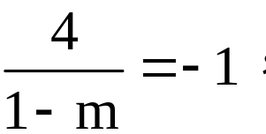
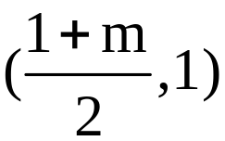
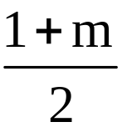
2.由题意知, 线段AB的中点在直线x-y+c=0上, 且k_{AB}=
即m=5, 又点 在该直线上, 所以
-1+c=0, 所以c=-2, 所以m+c=3.
答案:3

Slide 37
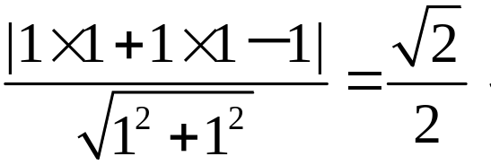
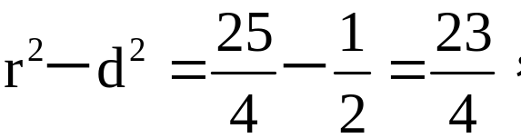
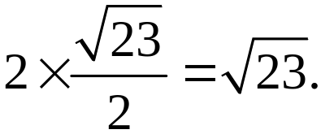
3.由题意将两圆的方程相减, 可得圆C₁和圆C₂公共弦
所在的直线l的方程为x+y-1=0.圆C₃的圆心为(1, 1),
其到直线l的距离为d= 由条件知,
所以弦长为

Slide 38
【延伸探究】
1.典例3条件不变, 如何求圆C₁与圆C₂的公共弦长?

Slide 39
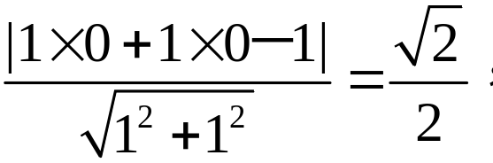
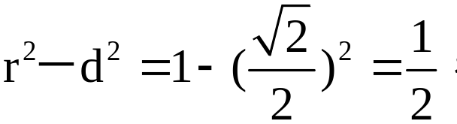
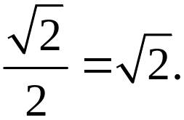
【解析】由题意将圆C₁与圆C₂的方程相减, 可得圆C₁和
圆C₂公共弦所在的直线l的方程为x+y-1=0, 对于圆C₁:
x²+y²=1, 该圆的圆心到直线x+y-1=0的距离为d=
由条件知 所以公
共弦长为2×

Slide 40
2.典例3中若将圆C₃的方程“(x-1)²+(y-1)²= ”改为
“(x-1)²+(y-1)²=4”, 其他条件不变, 又如何求解呢?

Slide 41
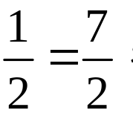
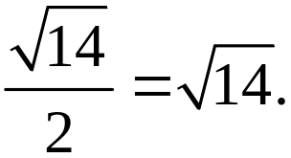
【解析】由题意将圆C₁与圆C₂的方程相减, 可得圆C₁和
圆C₂公共弦所在的直线l为x+y-1=0.圆C₃的圆心为(1, 1),
其到直线l的距离d= 由条件知, r²-d²=
4- 所以弦长为2×

Slide 42
【方法技巧】处理两圆相交问题的方法
(1)求两圆的公共弦所在直线的方程的方法:将两圆方程相减即得两圆公共弦所在直线方程, 但必须注意只有当两圆方程中二次项系数相同时, 才能如此求解, 否则应先调整系数.

Slide 43
(2)求两圆公共弦长的方法:一是联立两圆方程求出交点坐标, 再用距离公式求解;二是先求出两圆公共弦所在的直线方程, 再利用半径长、弦心距和弦长的一半构成的直角三角形求解.

Slide 44

【补偿训练】若圆x²+y²=4与圆x²+y²+2ay-6=0(a>0)的
公共弦长为2 , 则a=____________.
【解题指南】确定两圆公共弦长时, 一般是通过由弦
长的一半、半径和弦心距组成的直角三角形求解.

Slide 45

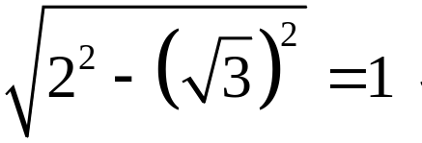
【解析】两方程作差得公共弦所在的直线方程为y= ,
由已知得,圆心(0,0)到公共弦的距离为
所以 =1,所以a=1.
答案:1

Slide 46
【延伸探究】
1.本题条件不变,如何求两圆的公共弦所在的直线方程?
【解析】两方程作差得公共弦所在的直线方程为y= ,
由已知得,圆心(0,0)到公共弦的距离为
所以 =1,所以a=1.
所以两圆的公共弦所在的直线方程为y=1.

Slide 47

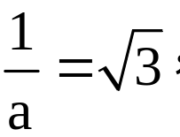
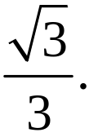
2.若将弦长等于“2 ”改为“2”,则又如何求解a的
值?
【解析】两方程作差得公共弦所在的直线方程为y= ,
由已知得,圆心(0,0)到公共弦的距离为
所以 解得a=

Slide 48
类型三 两圆相切的问题
【典例】1.圆(x+2)²+(y-m)²=9与圆(x-m)²+(y+1)²=4外切,则m的值为 ( )
A.2 B.-5 C.2或-5 D.不确定

Slide 49
2.已知以C(4,-3)为圆心的圆与圆O:x²+y²=1相切,则圆
C的方程是________.
3.求与圆x²+y²-2x=0外切且与直线x+ y=0相切于M(3,
- )的圆的方程.

Slide 50
【解题探究】1.典例1中由两圆外切,会建立怎样的等量关系?
提示:由两圆外切,会得到两圆心的距离等于两圆的半径之和.

Slide 51
2.典例2中由已知条件能否判断出圆C与圆O的相切情况?需要分情况讨论求解吗?
提示:根据已知条件无法判断出两圆是内切还是外切.应分情况讨论求解.

Slide 52
3.典例3中两圆外切时圆心距与半径之和有什么关系?当直线与圆相切时圆心到直线的距离与圆的半径是什么关系?
提示:两圆外切时圆心距等于半径之和.当直线与圆相切时圆心到直线的距离等于圆的半径长.

Slide 53
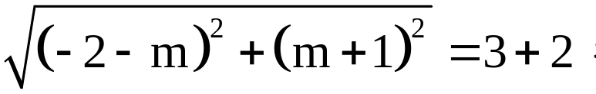
【解析】1.选C.圆(x+2)²+(y-m)²=9的圆心坐标为(-2,m),
半径长为3,圆(x-m)²+(y+1)²=4的圆心坐标为(m,-1),半径
长为2.依题意有
即m²+3m-10=0,解得m=2或m=-5.

Slide 54
2.若圆C与圆O外切,则r_{C}+1=5,所以r_{C}=4.若圆C与圆O内切,因为点C在圆O外,所以r_{C}-1=5,所以r_{C}=6.所以圆C方程是(x-4)²+(y+3)²=16或(x-4)²+(y+3)²=36.
答案:(x-4)²+(y+3)²=16或(x-4)²+(y+3)²=36.

Slide 55
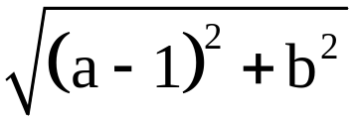
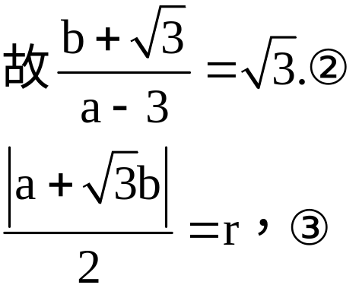
3.设所求圆的方程为(x-a)²+(y-b)²=r²(r>0),
由题知所求圆与圆x²+y²-2x=0外切,
则 =r+1. ①
又所求圆过点M的切线为直线x+ y=0,

Slide 56
解由①②③组成的方程组得
a=4,b=0,r=2或a=0,b=-4 ,r=6.
故所求圆的方程为
(x-4)²+y²=4或x²+(y+4 )²=36.

Slide 57
【延伸探究】若将典例3变为“求与圆x²+y²-2x=0内切
且圆心为M(3,- )的圆的方程”,如何求解?
【解题指南】首先判定出点M(3,- )与已知圆的位置
关系,然后利用两圆相内切应满足大半径与小半径的差
等于两圆心的距离求解.

Slide 58
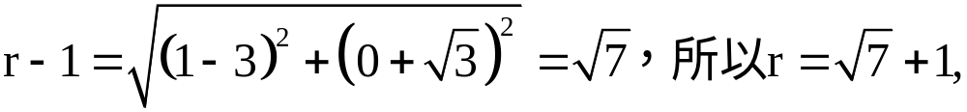

【解析】由于3²+(- )²-2×3>0,故点M在圆外,
设所求圆的方程为(x-3)²+(y+ )²=r²(r>0),
则有
即所求圆的方程为(x-3)²+(y+ )²=( +1)²,
即x²+y²-6x+2 y+4-2 =0.

Slide 59
【方法技巧】处理两圆相切问题的两个步骤
(1)定性,即必须准确把握是内切还是外切,若只是告诉相切,则必须考虑分两圆内切还是外切两种情况讨论.
(2)转化思想,即将两圆相切的问题转化为两圆的圆心距等于两圆半径之差的绝对值(内切时)或两圆半径之和(外切时).

Slide 60
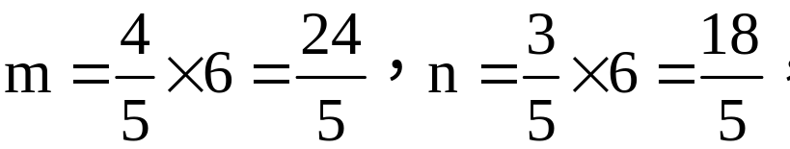
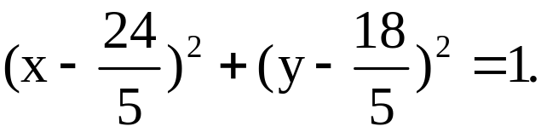
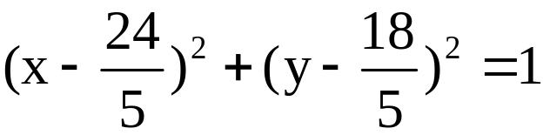
【变式训练】与圆O x²+y²=25外切于点P(4,3),且半径
为1的圆的方程是________.
【解析】设所求圆的圆心为C(m,n),则O,P,C三点共线,
且|OC|=6,所以 所以圆的方程
是
答案:

Slide 61
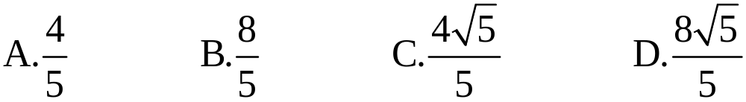
【补偿训练】已知C,D是圆A:(x+1)²+y²=1与圆B:x²+(y-2)²=4的公共点,则△BCD的面积为 ( )

Slide 62
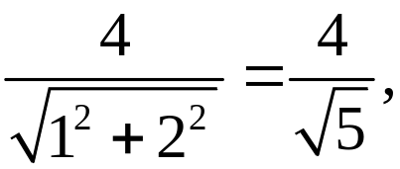
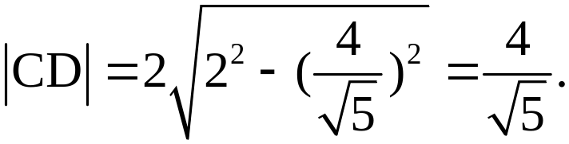
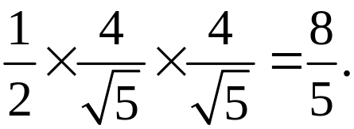
【解析】选B.C,D是圆A:(x+1)²+y²=1与圆B:x²+(y-2)²=4
的公共点,
可得CD的方程为:2x+4y=0,即x+2y=0,
圆B:x²+(y-2)²=4的圆心(0,2),半径为2,
B到CD的距离为:
△BCD的面积为:

Slide 63

自我纠错 圆与圆位置关系的应用
【典例】与圆(x-3)²+y²=4相切于点(5,0),且半径为1
的圆的方程为___________.

Slide 64
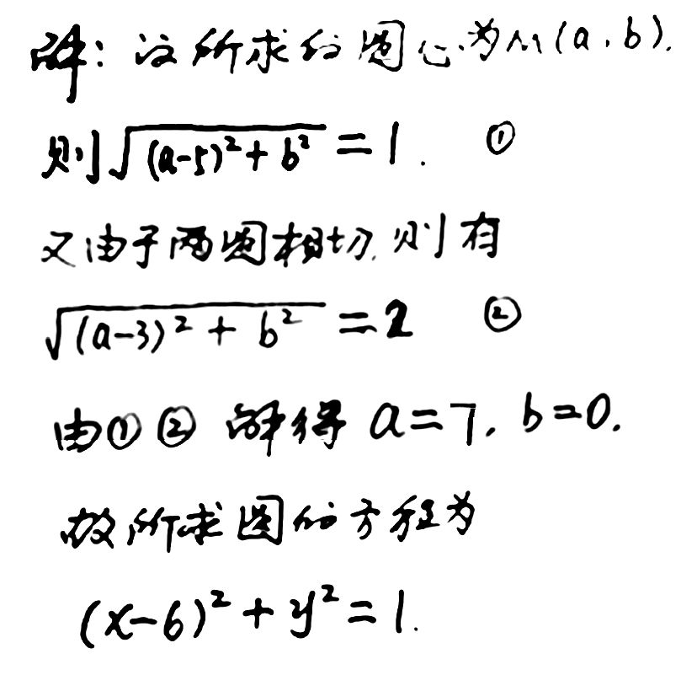
【失误案例】

Slide 65
分析解题过程,找出错误之处,并写出正确答案.
提示:错误的根本原因是由两圆相切,想当然地认为两圆外切,而忽视两圆内切的情形,从而造成漏解.正确解答过程如下:

Slide 66
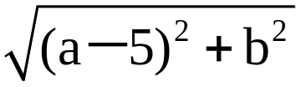

【解析】设所求圆的圆心为M(a,b),由于所求圆的半径
是1,则有 =1………………………………①.
由于两圆相切,可分为两种情形:
(1)当两圆外切,则有 =2+1,……………②.
由①②解得a=6,b=0,
故所求圆的方程为(x-6)²+y²=1.

Slide 67
(2)当两圆内切,则有 =2-1,……………③
由①③解得a=4,b=0,
故所求圆的方程为(x-4)²+y²=1.
答案:(x-6)²+y²=1或(x-4)²+y²=1.

Slide 68


